Slide 2
y
x y
1 3,8
4,2 15,6
7,7 30,0
10 42,5
40
30
16
8
4
2
1
4
8
10
x

Slide 3
f (Hz)
v = λf
f = v (1/λ)
Coeficiente angular da reta
f (Hz) 1/λ (1/m)
200 medida
350 medida
420 medida
570 medida
1/λ (1/m)

Slide 4
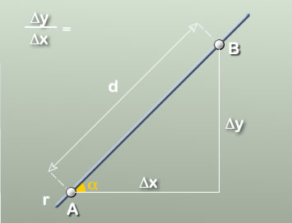
Coeficiente angular da reta
v = λf
f = v (1/λ)
Coeficiente angular da reta

